Slide 1

Novembro 2025

Slide 2

-0,08%
3,14%
1,96%

Slide 3

-1,38%
2,04%
-2,53%
R$ 761,63

Slide 4
-1,38%
2,04%
-2,53%
R$ 761,63

Slide 5
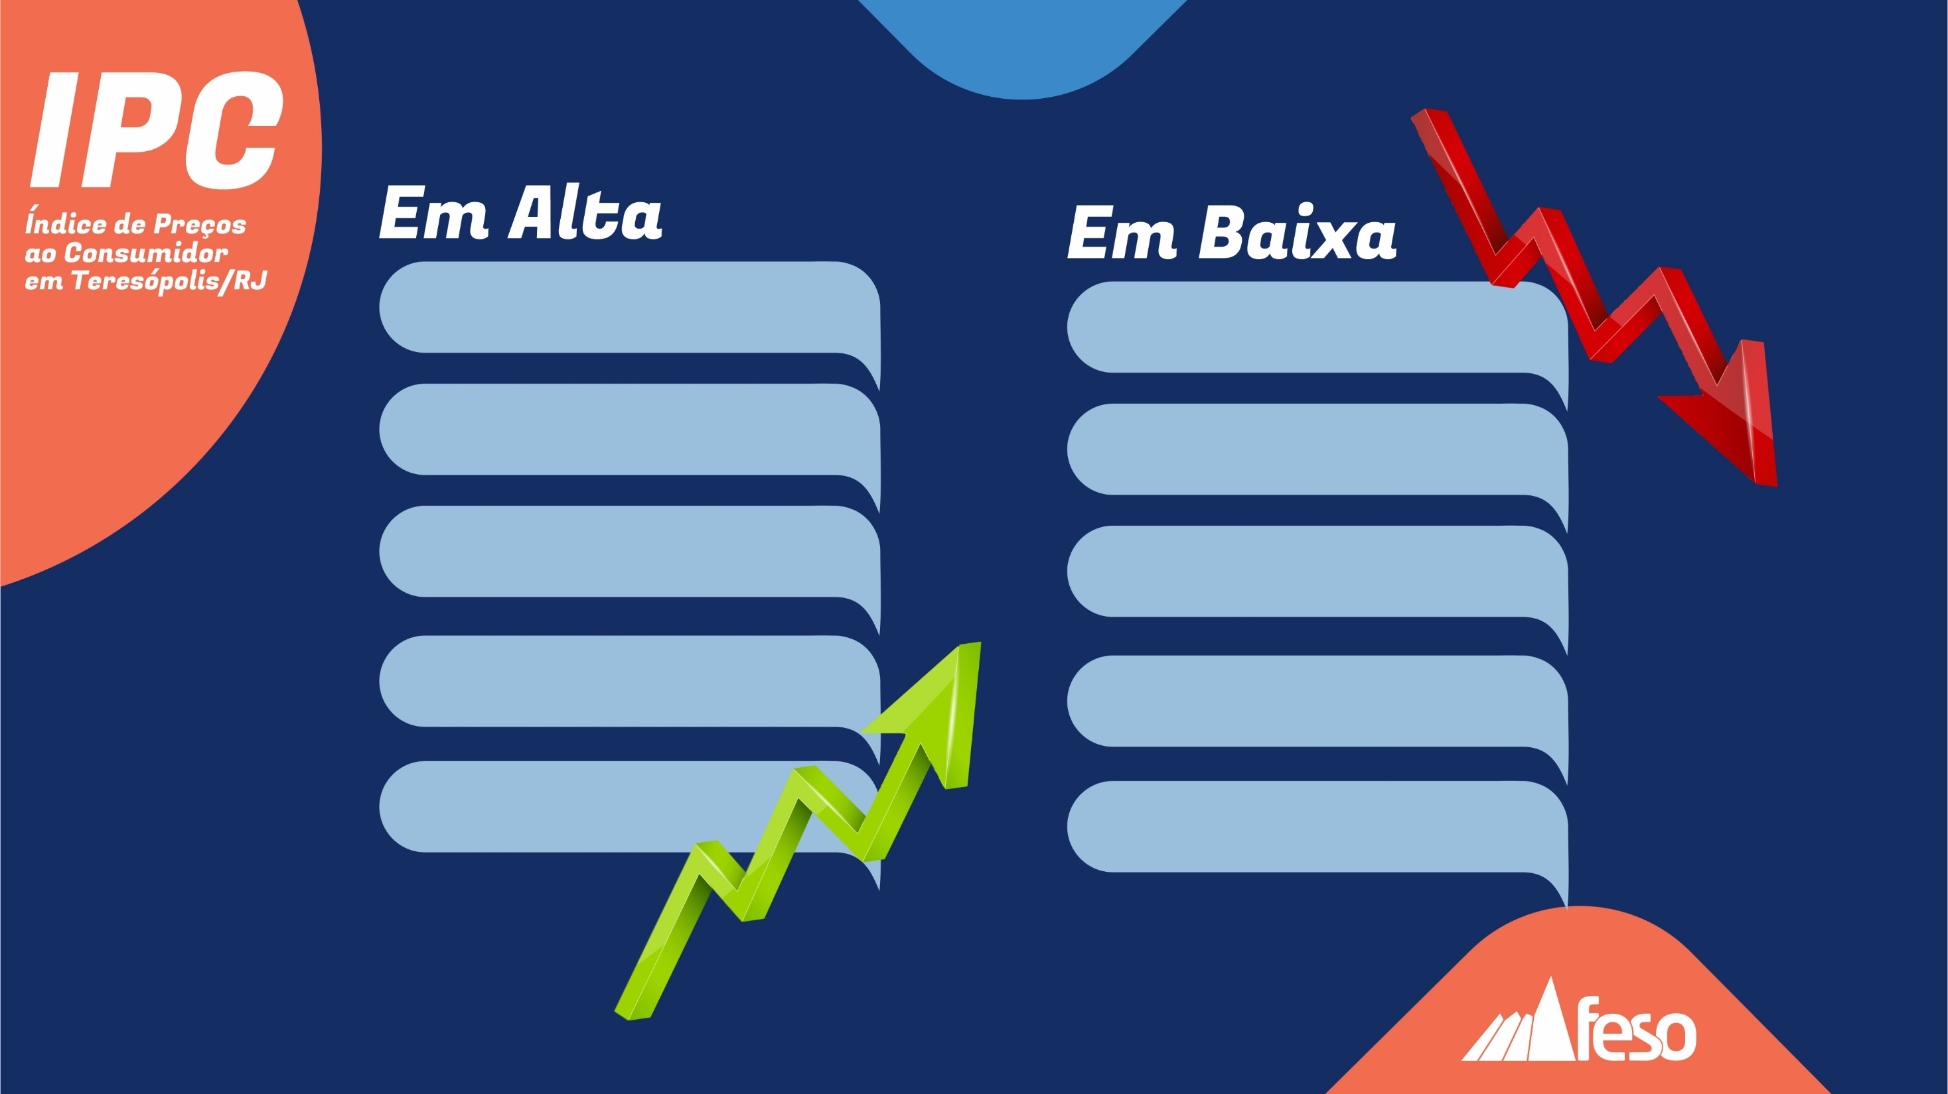
Cebola
Tomate
Feijão Carioquinha
Mortadela
Leite Condensado
Batata
Maionese
Presunto
Goiabada
Pão de Forma

